Slide 1
ISLAM, DANA HAJI DAN PEMBANGUNAN NASIONAL

Slide 2
DEFINISI
UU 34/2014 mendefinisikan dana haji sebagai gabungan antara dana abadi umat (DAU) dan setoran biaya serta efisiensi penyelenggaraan haji. Adapun, UU itu mengartikan DAU sebagai hasil pengembangan dan sisa biaya operasional penyelenggaraan haji.

Slide 3
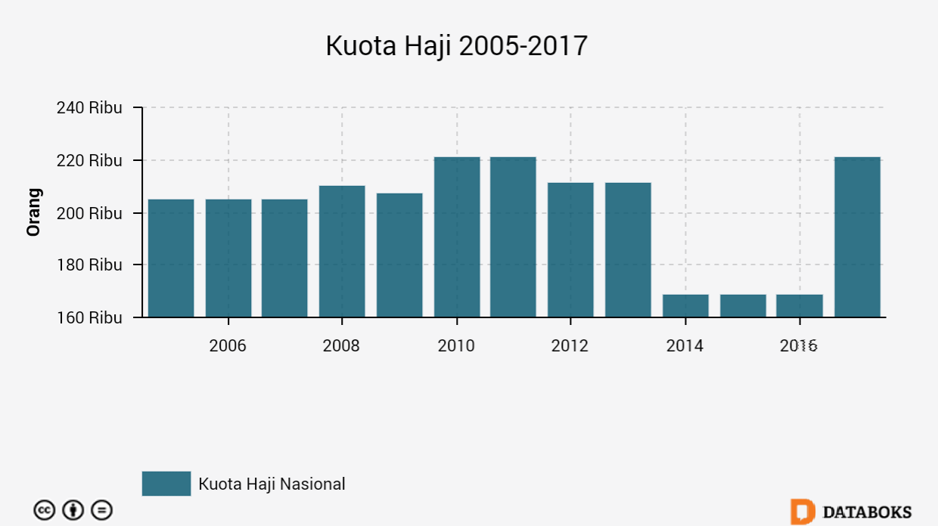

Slide 4
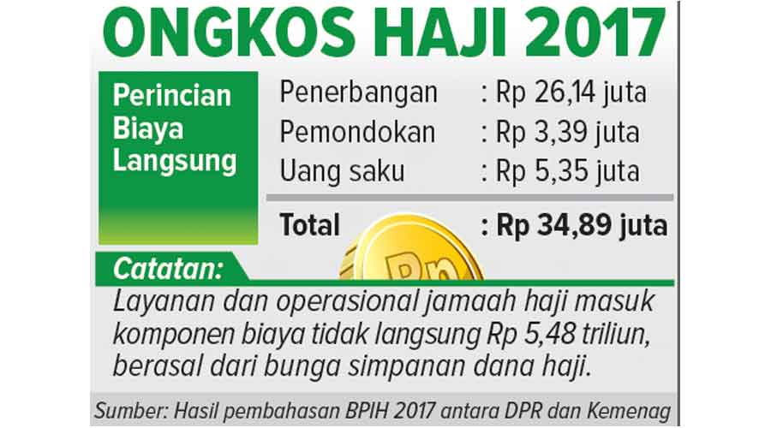

Slide 5
Total dana Haji dan Alokasinya
Dana haji berujumlah kurang lebih Rp99 triliun
Dana sebesar Rp36,7 triliun ditempatkan ke sukuk, sisanya sebesar Rp62,3 triliun ditempatkan di perbankan syariah → padahal pertahun kuota haji Indonesia sekitar 210.000 orang, hanya Rp6-7 triliun yang digunakan untuk operasional haji tahunan.

Slide 6
Alokasi DAN HAJI dan manfaatnya
Sejak UU 13/2008 tentang penyelenggaraan haji disahkan, dana haji telah dimasukkan ke tiga instrumen investasi, yakni surat utang negara, deposito syariah, dan surat berharga syariah negara (SBSN) alias sukuk atau obligasi syariah.
Selama tujuh tahun terakhir → Kementerian Agama telah menggunakan hasil investasi dana haji sebagai subsidi menutup selisih total biaya penyelenggaraan haji dan setoran yang dibayarkan calon jemaah kepada pemerintah.

Slide 7
Alokasi DAN HAJI dan manfaatnya
calon jemaah tidak membayar seluruh biaya haji. Yang ditanggung calon jemaah → hanya tiket pesawat pulang-pergi, sebagian ongkos pemondokan dan biaya hidup selama di tanah suci.
Biaya haji itu sebenarnya bukan Rp34 juta, tapi lebih dari itu, sekitar Rp60-65 juta untuk 2017. Untuk menutup biaya pemondokan di Madinah dan transportasi lokal → kemenag mengambil nilai manfaat dari sukuk → Jadi hasilnya akan dikembalikan ke jemaah.

Slide 8


Slide 9
HARTA DALAM ISLAM
KESEJAHTERAAN (welfare/maslahah)
PERGERAK RODA EKONOMI
FLOW (MENGALIR)
TOOL

Slide 10
Apa yang harus dilakukan
Investasi dana haji ke sukuk selama ini masuk ke kolom pembiayaan umum APBN → sebaiknya pemerintah melalui Kementerian Keuangan dapat menempatkan dana haji ke sukuk berbasis pembiayaan proyek.
Akad wadiah yad dhomanah → di mana si penerima titipan dapat memanfaatkan barang titipan tersebut dengan seizin pemiliknya dan menjamin untuk mengembalikan titipan tersebut secara utuh setiap saat kala si pemilik menghendakinya.

Slide 11
Pembangunan nasional
Pemerintah perlu Rp5.000 triliun untuk infrastruktur, namun APBN hanya dapat memberikan setidaknya Rp400 triliun setiap tahun.
Soekarno-Hatta akan diperluas
Kuala Namu yang memiliki koneksi ke kawasan KEK Sei Semangke,
Tol baru Medan-Tebingtinggi, dan Pelabuhan Kuala Tanjung. dll

Slide 12
Praktik negara lain
Malaysia menggunakan dana haji untuk membangun sejumlah infrastruktur seperti bandara dan perkebunan dan untuk meningkatkan pelayanan haji. Malaysia membangun rumah sakit di Mekkah dan Madinah serta pusat kesehatan di Arafah dan Mina.
Bahrain menginvestasikan dana haji pada proyek pembangunan Palm Island.

